Slide 1

Презентация на тему: «Биография М.Ю.Лермонтова»
Ерёмина Н.

Slide 2
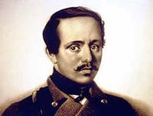
Лермонтов Михаил Юрьевич
1814-1841
великий русский поэт.

Slide 3
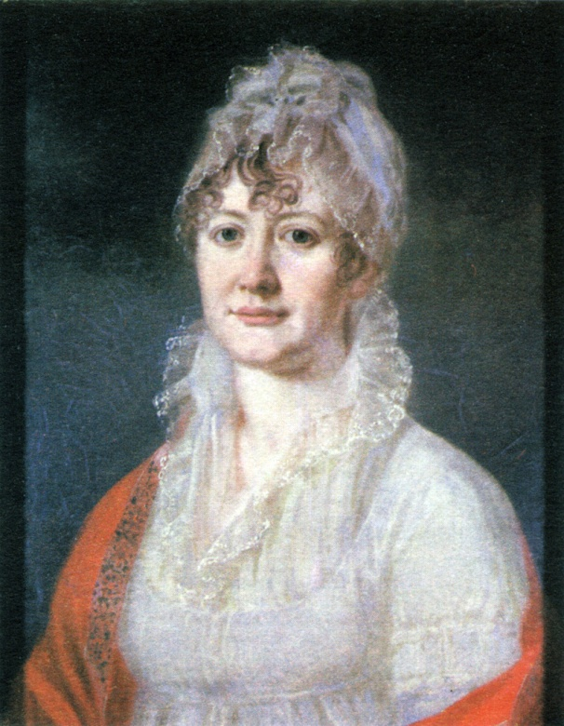
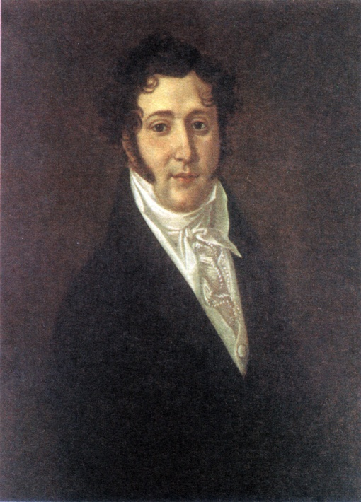
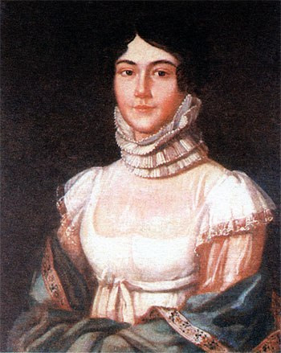
Папа-Ю.П.Лермонтов
Бабушка-Е.А.Арсеньева
Мама-М.М.Арсеньева
Лермонтов Михаил Юрьевич родился в октябре 1814 года.
Родился в Москве в семье армейского капитана Юрия Петровича и Марии Михайловны Лермонтовой, урожденной Арсеньевой, единственной дочери и наследницы пензенской помещицы Е. А. Арсеньевой. Брак, заключенный против воли Арсеньевой, был неравным и несчастливым; мальчик рос в обстановке семейных несогласий. После ранней смерти матери Лермонтова бабушка сама занялась его воспитанием, полностью отстранив отца.

Slide 4
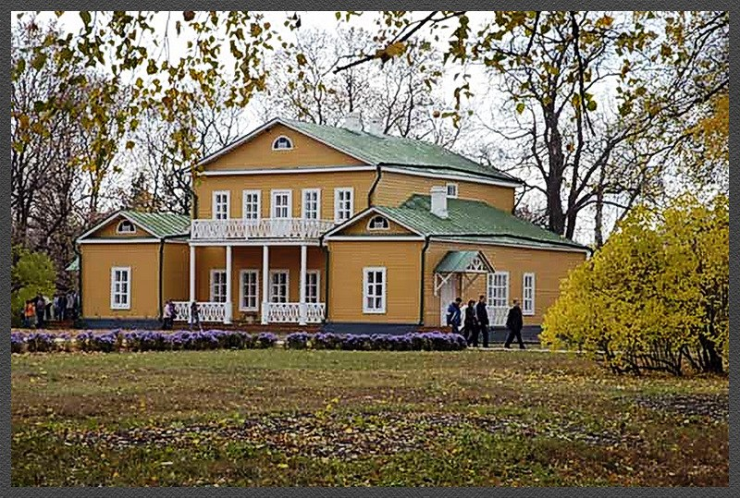

…И вижу я себя
ребенком,
и кругом родные всё
места;
Высокий барский дом
И сад с разрушенной
теплицей…
М.Ю.Лермонтов
«Как часто пёстрою толпою окружен»
Детство Лермонтова прошло в имении Арсеньевой "Тарханы" Пензенской губернии. Мальчик получил столичное домашнее образование, с детства свободно владел французским и немецким языками. Летом 1825 бабушка повезла Лермонтова на воды на Кавказ; детские впечатления от кавказской природы и быта горских народов остались в его раннем творчеств. Уже в Тарханах определился острый интерес Лермонтова к литературе и поэтическому творчеству.

Slide 5
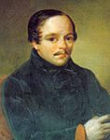
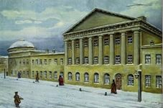
В 1828 Лермонтов зачисляется полупансионером в 4-й класс Московского университетского благородного пансиона, где получает гуманитарное образование. В 1830 Лермонтов увольняется "по прошению" и проводит лето в подмосковной усадьбе Столыпиных Середниково.

Slide 6
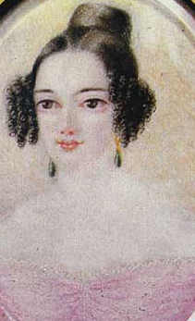
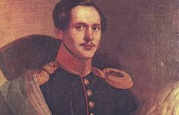
В том же году после сдачи экзаменов зачислен на нравственно-политическое отделение Московского университета. К этому времени относится первое сильное юношеское увлечение Лермонтова Е. А. Сушковой (1812-1868)

Slide 7
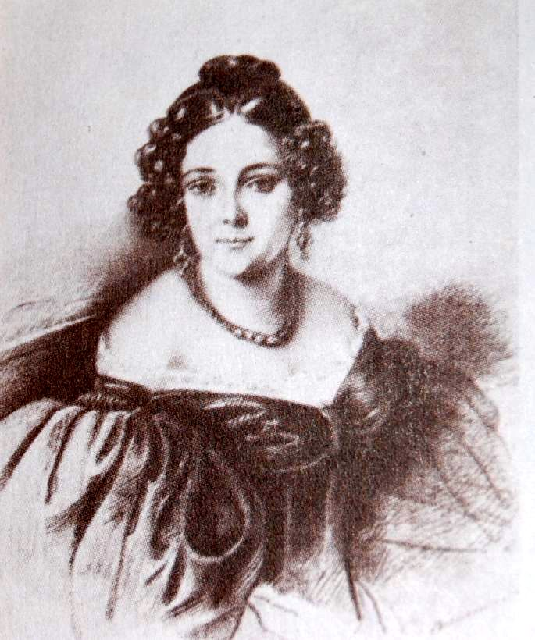
По-видимому, несколько позднее Лермонтов переживает еще более сильное, хотя и кратковременное чувство
к Н. Ф. Ивановой
(1813-1875)

Slide 8
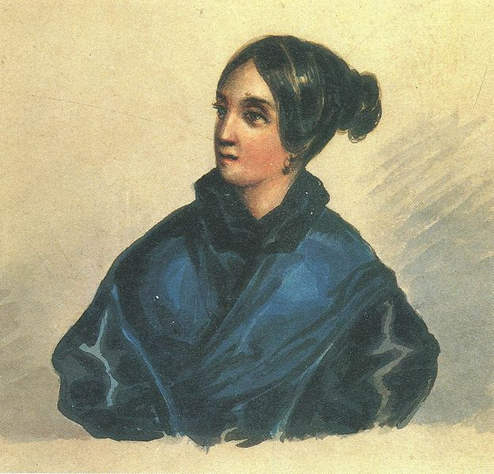
Адресатом лирических стихов Лермонтова в этот период была В. А. Лопухина (1815-1851), в замужестве Бахметева, сестра товарища по университету Лермонтова. Чувство к ней Лермонтова оказалось самым сильным и продолжительным.

Slide 9
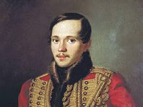
В феврале 1837 был отдан высочайший приказ о переводе Лермонтова прапорщиком в Нижегородский драгунский полк на Кавказ. Простудившись в дороге, был оставлен для лечения. Во время ссылки и позднее особенно раскрылось художественное дарование Лермонтова, с детства увлекавшегося живописью.

Slide 10
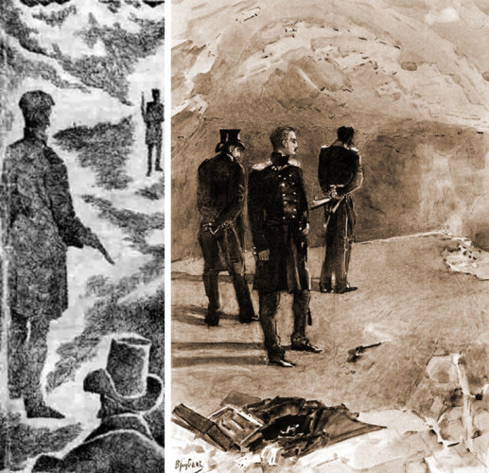
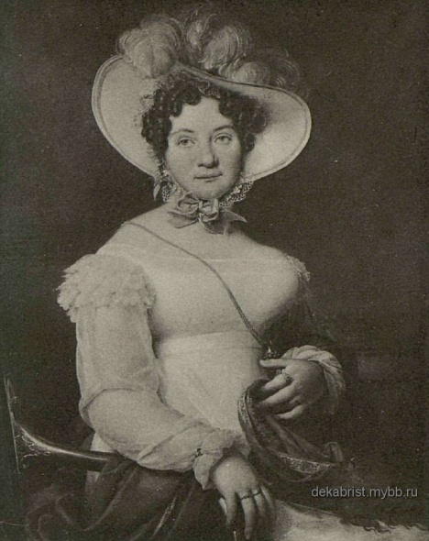
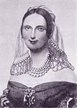
В феврале 1840 на балу у графини Лаваль у Лермонтова произошло столкновение с сыном французского посланника Э. Барантом; непосредственным поводом было светское соперничество - предпочтение, отданное Лермонтову кн. М. А. Щербатовой, которой был заинтересован Барант. 18 февраля состоялась дуэль, окончившаяся примирением. Лермонтов тем не менее был предан военному суду; под арестом его навещают друзья и литературные знакомые. Под арестом состоялось новое объяснение Лермонтов с Барантом, ухудшившее ход дела. В апреле 1840 был отдан приказ о переводе поэта в Тенгинский пехотный полк в действующую армию на Кавказ.
Графиня Лаваль
Кн.М.А.Щербатова

Slide 11
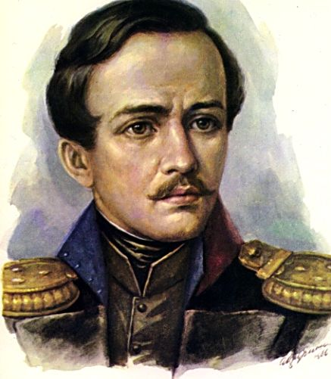
В начале февраля 1841, получив двухмесячный отпуск, Лермонтов приезжает в Петербург. Поэт проводит в столице 3 месяца окруженный вниманием; он полон творческих планов, рассчитывая получить отставку и отдаться литературной деятельности. 14 апреля 1841, не получив отсрочки, Лермонтов возвращается на Кавказ. В мае он прибывает в Пятигорск и получает разрешение задержаться для лечения на минеральных водах. Здесь он пишет целый ряд стихотворений: "Сон", "Утес", "Они любили друг друга...", "Тамара", "Свиданье", "Листок", "Выхожу один я на дорогу...", "Морская царевна", "Пророк".

Slide 12
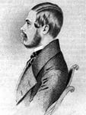
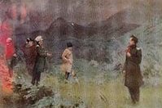
В Пятигорске Лермонтов находит общество прежних знакомых, и в том числе своего товарища по Школе юнкеров Мартынова. На одном из вечеров в пятигорском семействе Верзилиных шутки Лермонтов задели Мартынова. Ссора повлекла за собой вызов; не придавая значения размолвке, Лермонтов принял его, не намереваясь стрелять в товарища, и был убит наповал.

Slide 13
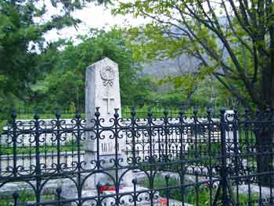
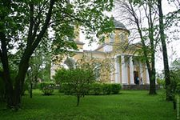
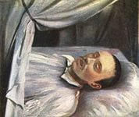
Первоначально Лермонтов был похоронен в Пятигорске. Весной 1842 г. прах поэта был перевезен в Тарханы, где 23 апреля 1842 года Михаил ЮрьевичЛермонтов был похоронен в фамильном склепе Арсеньевых, а в 1899 в Пятигорске открыт памятник Лермонтову, воздвигнутый по всероссийской подписке.

Slide 14
